Slide 1
Data Processing with PySpark and MySQL

Slide 2
Mục tiêu dự án
1,Xử lý dữ liệu lớn bằng PySpark
2, Thực hiện ETL pipeline
3, Lưu dữ liệu vào MySQL
4, Phân tích dữ liệu bằng SQL

Slide 3


2, CÔNG NGHỆ SỬ DỤNG
Công nghệ | Mục đích
Python | Viết ETL pipeline
PySpark | Xử lý dữ liệu lớn
MySQL | Lưu trữ dữ liệu
JDBC | Kết nối Spark ↔ MySQL
SQL | Phân tích dữ liệu
VSCode | Development
macOS | Environment

Slide 4
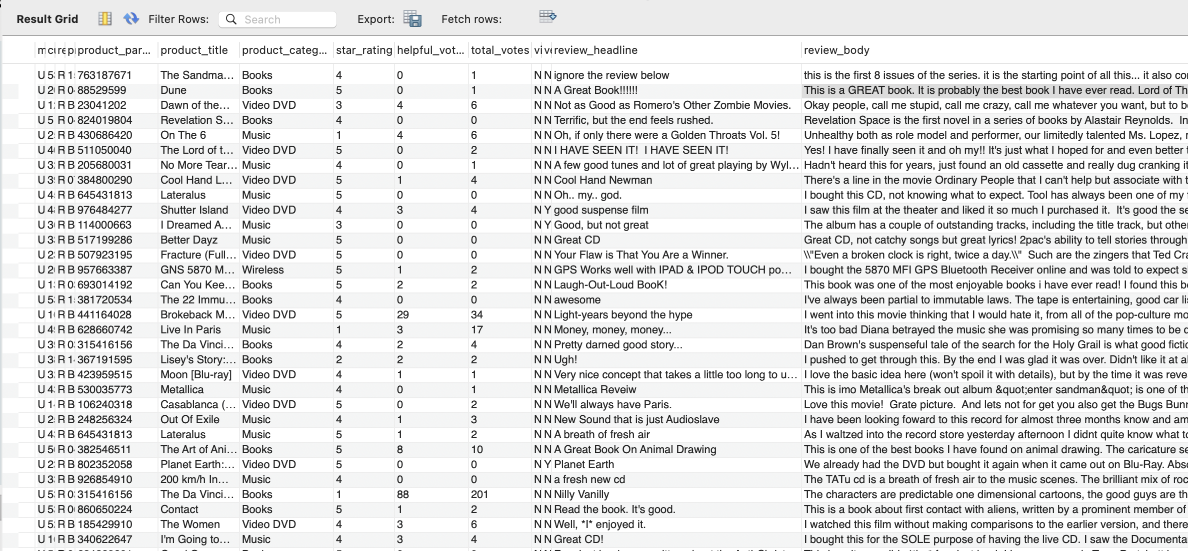

3. Dataset
Dataset:Amazon Reviews Dataset
Các cột chính:
product_category
star_rating
review_body
verified_purchase
review_date
Với tổng data là hơn
6 triệu value

Slide 5
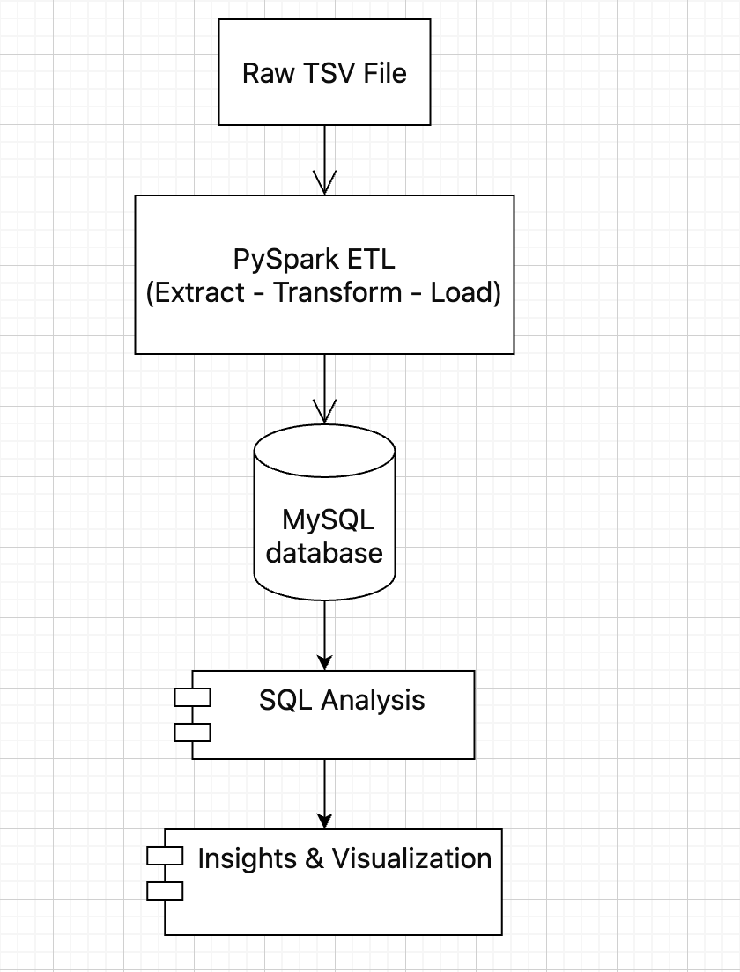
Architecture Diagram
1. Raw TSV File
Dataset Amazon Reviews ở định dạng TSV
Chứa hàng triệu bản ghi review
2. PySpark ETL
Extract: đọc file TSV
Transform: remove null values
filter rating >= 3
create review_length
Load: ghi dữ liệu vào MySQL bằng JDBC
3. MySQL Datab ase
Lưu trữ dữ liệu sau khi xử lý
Tạo bảng reviews_clean
4. SQL Analysis
total reviews
average rating
top product categories
verified purchase statistics

Slide 6
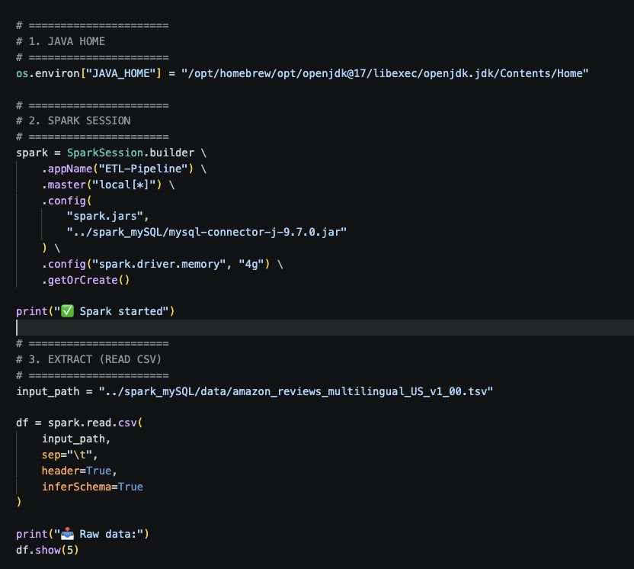
5. ETL Pipeline
Đầu tiên, chương trình khởi tạo PySpark và tạo Spark Session để xử lý dữ liệu Big Data. Sau đó, PySpark đọc file dữ liệu Amazon Reviews dạng TSV từ thư mục data/. File được đọc với dấu phân tách là tab (\t), có tiêu đề cột và tự động nhận diện kiểu dữ liệu. Cuối cùng, hệ thống hiển thị 5 dòng đầu tiên để kiểm tra dữ liệu đầu vào trước khi xử lý ETL.

Slide 7
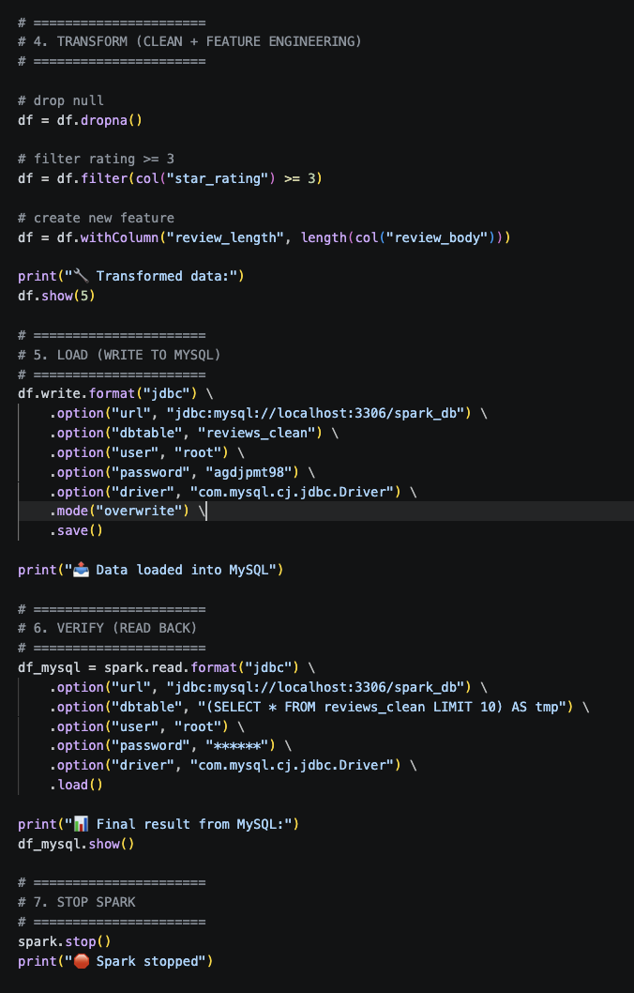
5. ETL Pipeline
Sau khi đọc dữ liệu, PySpark thực hiện bước Transform để làm sạch và xử lý dữ liệu. Hệ thống loại bỏ các giá trị null, lọc các review có star_rating >= 3 và tạo thêm cột review_length để tính độ dài của review. Sau đó, dữ liệu đã xử lý được ghi vào MySQL thông qua JDBC và lưu trong bảng reviews_clean. Cuối cùng, dữ liệu được đọc lại từ MySQL để kiểm tra kết quả ETL trước khi kết thúc Spark Session.

Slide 8
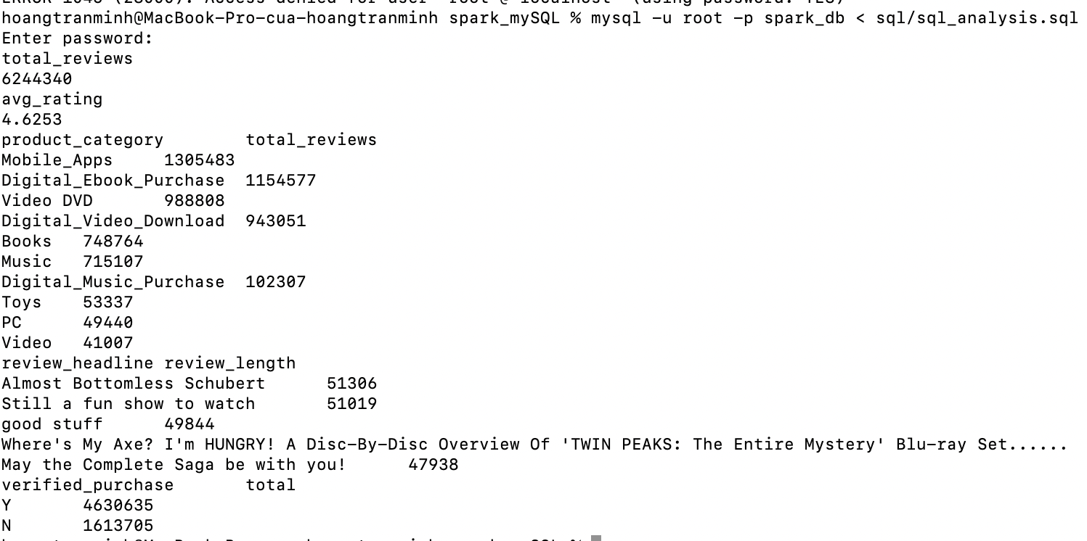
6. SQL Data Analyst
Sau khi dữ liệu được xử lý bằng PySpark và lưu vào MySQL, hệ thống sử dụng các truy vấn SQL để phân tích dữ liệu. Quy trình này giúp kiểm tra chất lượng dữ liệu sau ETL, thống kê số lượng reviews, tính rating trung bình, phân tích nhóm sản phẩm phổ biến và hành vi người dùng. Các kết quả này có thể hỗ trợ phù hợp cho việc xây dựng dashboard, báo cáo dữ liệu hoặc phục vụ cho các bài toán Machine Learning và Data Analytics sau này.

Slide 9

7.Tổng kết
Project giúp em thực hành quy trình ETL thực tế gồm Extract, Transform và Load dữ liệu bằng PySpark và MySQL, đồng thời làm quen với xử lý dữ liệu lớn và phân tích dữ liệu bằng SQL. Qua project, em hiểu rõ hơn về quy trình xử lý dữ liệu từ raw data đến analytical data phục vụ cho Data Analytics và Machine Learning.

Slide 10
Thanks everyone for listening

